Slide 1


Problémák (miniprojektek) megoldására javasolt módszertan
Mi az eszköz?
Lean A3 Catalystra átalakított verziója
Strukturált, vizuális eszköz
Mi a célja?
Kommunikáció, együttműködés és megértés támogatása
Folyamatos fejlesztésre ösztönöz
Mi a tartalma?
ALAPOK - Háttér tisztázása és probléma megfogalmazása – Mi a jelenállapot, célállapot? Mi a probléma és mi az oka?
2. PROJEKTERŐFORRÁS – Milyen erőforrás áll rendelkezésre (humán, pénzügyi, tárgyi)?
3. STRATÉGIA
3.a Mi a projekt küldetése és missziója?
3.b Mi a projekt stratégiája? Hogyan oldjuk meg a problémát?
3.c Akcióterv – Mit kell tennünk és mikor?
4. OPERÁCIÓ és nyomon követés – Hogyan monitorozzuk a megvalósítást?
5. CSAPAT és EREDMÉNYEK – Hogyan teremtek meg egy kiemelkedően működő csapatot?
6. FENNTARTÁS – Hogyan sztenderdizáljuk? Hogyan biztosítjuk a folyamatos fejlődést?
Tudástár
YouTube:
Learn How to Leverage the Powerful A3 Report
https://www.youtube.com/watch?v=UvffmfnTh3A
A3 Problem Solving Tool
https://www.youtube.com/watch?v=JaVMUoQBygE
Mi az A3?
https://www.youtube.com/watch?v=2K6DuXcdToA
Udemy:
Lean Problem-Solving for Team Members and Leaders
https://mvm.udemy.com/course/problem-solving-made-easy/
Cikkek:
LEI cikkek az A3-ról
https://lean.org.hu/en/cimke/a3/
Kitöltött minták:
https://www.lean.org/lexicon-terms/a3-report/

Slide 2
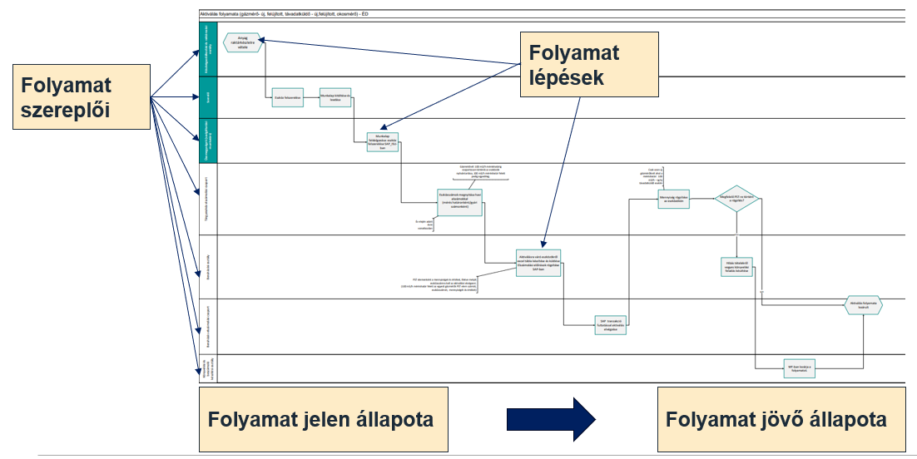
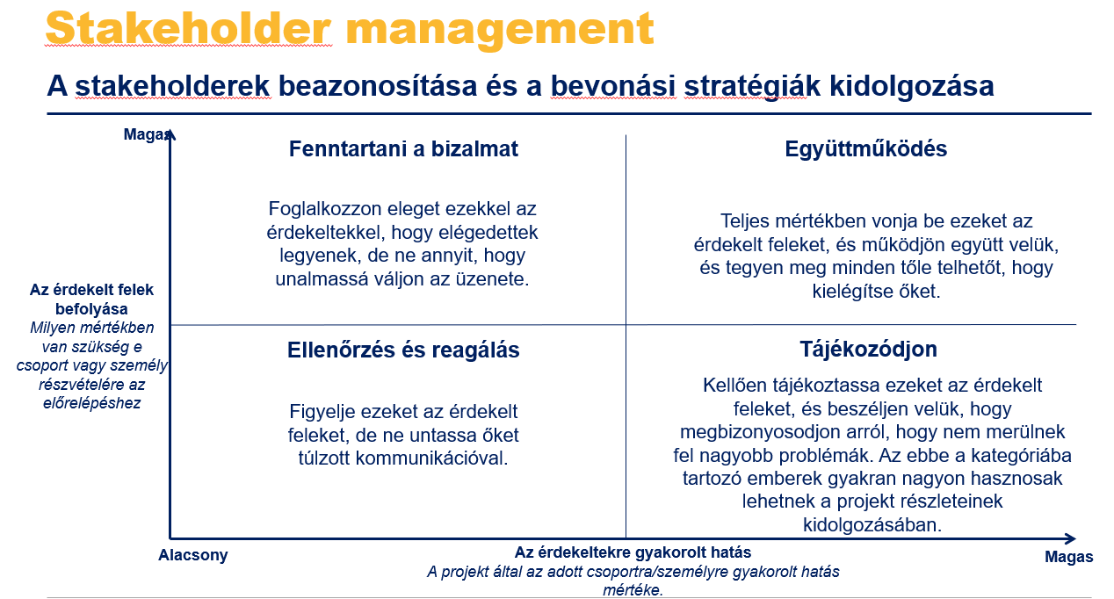
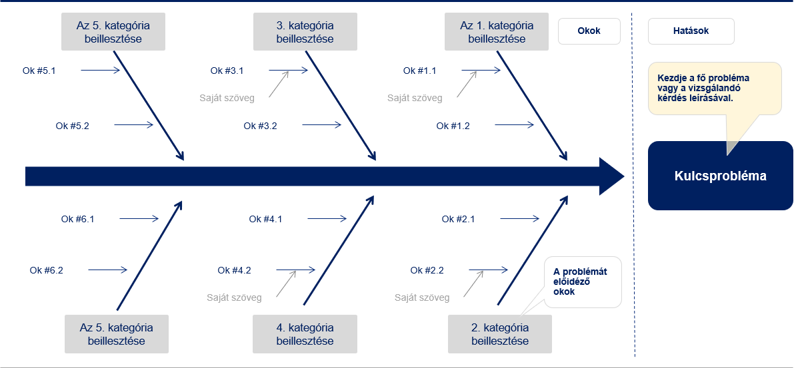
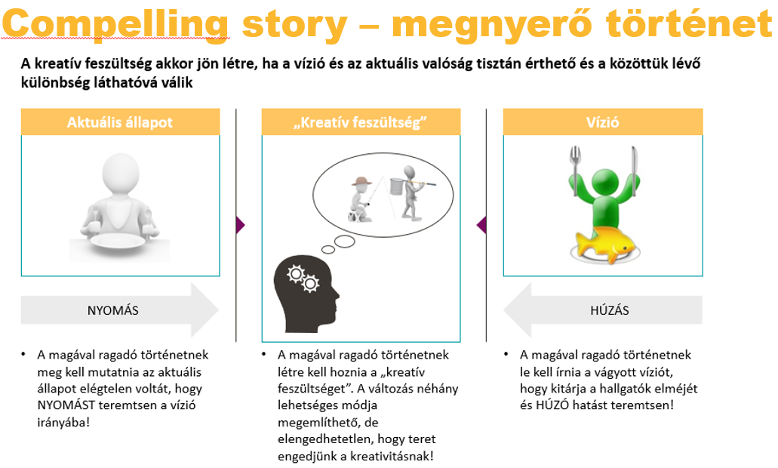
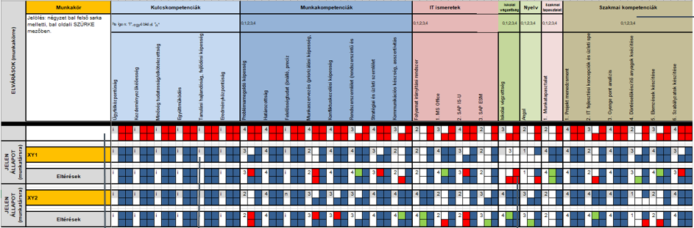
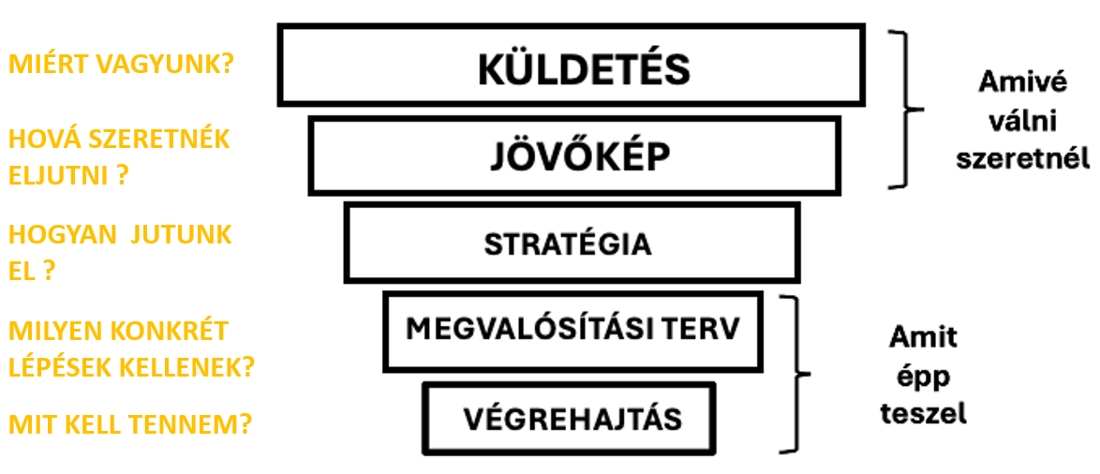
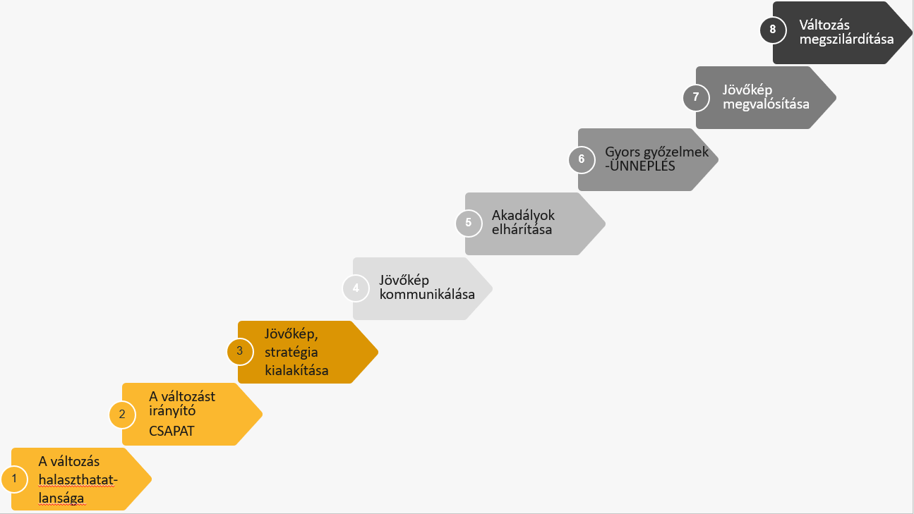
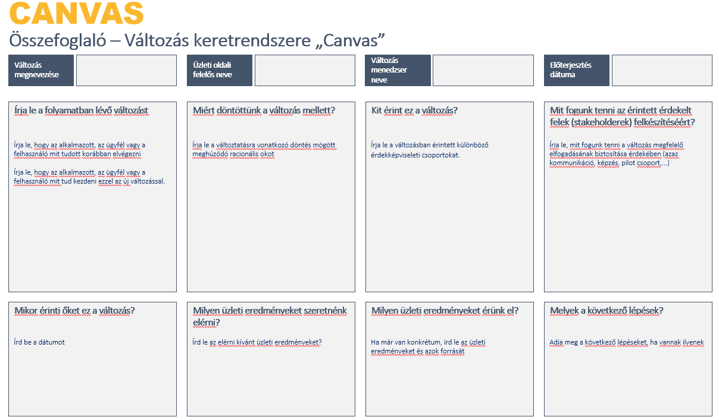
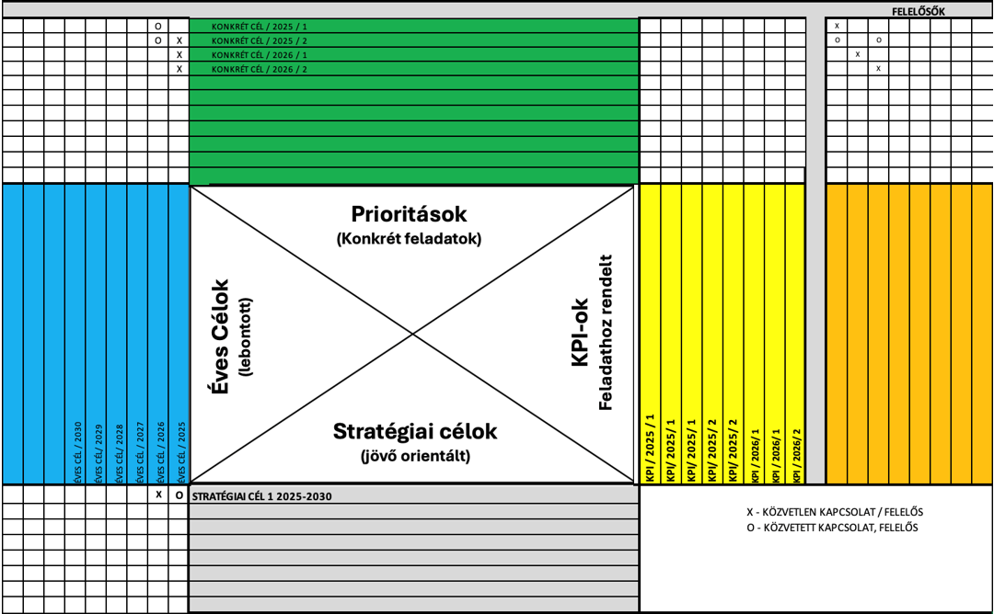
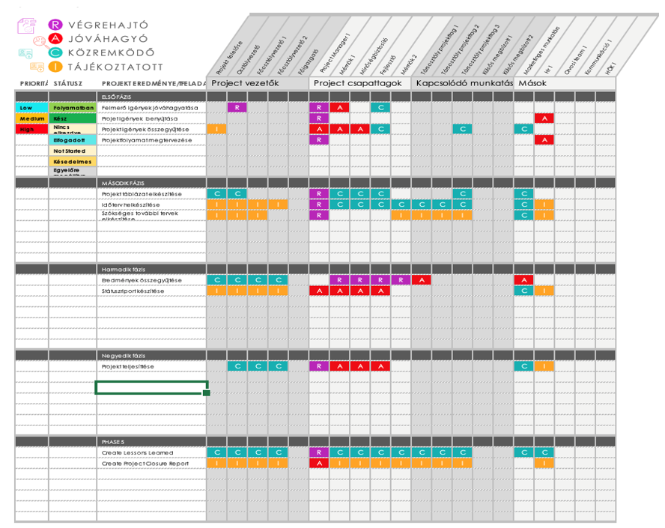
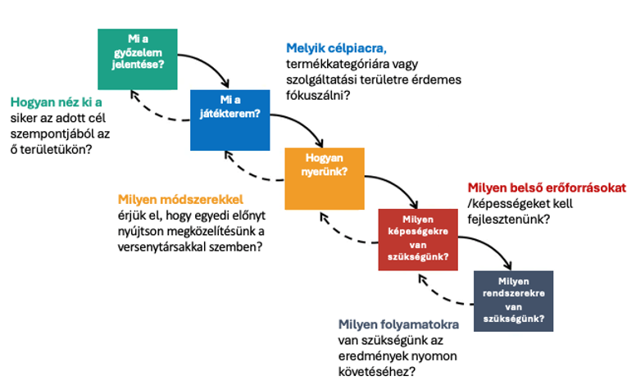
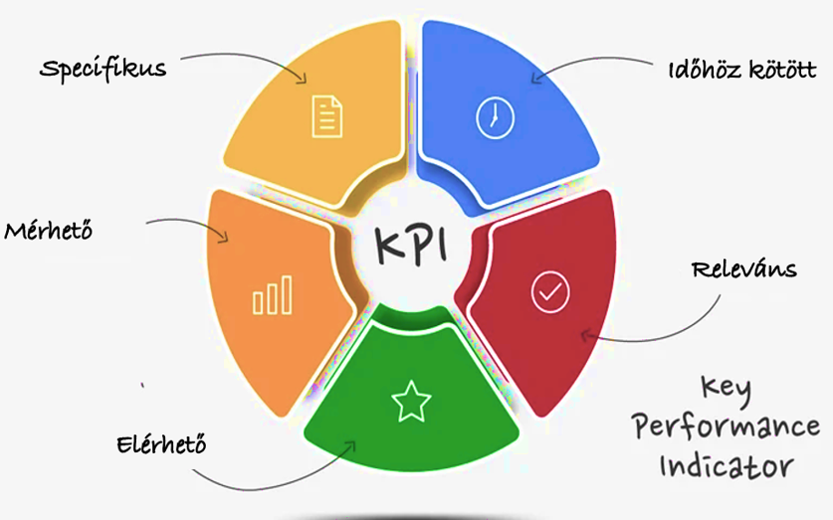
MVM Catalyst A3 template
Projekt név:
Projekt szponzor
Projektvezető
Csapattagok
1. lépés | 2. lépés | 3. lépés
4. lépés | 5. lépés | 6. lépés
Alapok – Háttér tisztázása és a probléma megfogalmazása
Projekt erőforrás: Milyen erőforrásra van szükség?
Cél: Megérteni a probléma kontextusát, jelentőségét és a jelenlegi helyzet pontos feltérképezését.
Teendők:
Jelenállapot elemzése
Probléma leírása
Kontextus megadása
Adatok és tények gyűjtése
Érintettek feltérképezése
Célállapot megfogalmazása
Stakeholderek feltérképezése
Erőforrás típusok: Humán, pénzügyi, technológiai…
Cél: Meghatározni a projekt sikeres végrehajtásához szükséges és rendelkezésre álló erőforrásokat, valamint azonosítani az esetleges hiányosságokat.
Teendők:
Erőforrások felmérése
Szakértelem azonosítása
Hiányosságok felismerése
Eszközök, technológiák felmérése
Kockázatok elemzése
Megtérülés számítása
Üzleti terv készítése
Probléma definiálása
Eltérés elemzése
Probléma megfogalmazása
Gyökérokelemzés
Adatgyűjtés, elemzés
Gyökérokok azonosítása
Validálás
Stratégia – Mi a projekt küldetése, missziója? Mi a stratégia? Hogy oldjuk meg a problémát? Mit kell tennünk és mikor?
Stratégia
Mi a projekt víziója?
Mi a küldetése?
Sense of urgency
Stratégia – Hogyan oldjuk meg?
Cél: Kidolgozni egy megközelítést, ami kezeli a gyökérokokat.
Teendők:
Lehetséges megoldások generálása
Megoldások értékelése
Legjobb stratégia kiválasztása
Kockázatelemzés
Akcióterv - Mit kell tennünk és mikor?
Cél: Részletes, ütemezett terv kidolgozása a stratégia megvalósítására
Teendők:
Stratégia lebontás (Hoshin-Kanri)
Felhatalmazás (RACI)
Ütem és kommunikációs terv kialakítása
Erőforrásterv kidolgozása
Operáció és nyomonkövetés – Hogyan monitorozzuk?
Csapat, eredmények – Hogyan fogom működtetni?
Fenntartás – Hogyan biztosítjuk a folyamatos fejlődést?
OPERÁCIÓ és nyomonkövetés – Hogyan monitorozzuk a megvalósítást?
Cél: Folyamatosan figyelemmel kísérni a projekt előrehaladását és szükség esetén beavatkozni.
Teendők:
Teljesítménymutatók mérése
Riporting rendszer kialakítása
Csapatteljesítmény kezelése
Folyamatos kommunikáció megvalósítása
CSAPAT és EREDMÉNYEK – Hogyan teremtek meg egy kiemelkedően működő csapatot?
Cél: Hatékonyan együttműködő, motivált és elkötelezett csapat kialakítása
Teendők:
Csapatszabályok kialakítása
Motiváció és elkötelezettség növelése
Képzés és fejlesztés
Egyéni és csapat tudásfejlesztés
FENNTARTÁS – Hogyan sztenderdizáljuk? Hogyan biztosítjuk a folyamatos fejlődést?
Cél: A sikeres megoldások beépítése a szervezet standard folyamataiba
Teendők:
Új standardok kialakítása
Oktatás és kommunikáció
Folyamatos fejlesztés eszközök bevezetése
Legjobb gyakorlatok megosztása

Slide 3
ALAPOK
Mi a célja?
Jelenállapot elemzése: politikai, gazdasági, társadalmi, technológiai, jogi szempontok; szervezeti háttér; folyamatok, ügyfélkapcsolatok, működési kultúra
Célállapot megfogalmazása: ideális állapot, mérhető eredmények
Probléma definiálása: eltérés meghatározása
Gyökérokelemzés: okok, akadályok; meglévő kultúra; érintettek
Mire ad választ?
Kérdéslista:
Mi a jelenlegi helyzet?
  Milyen folyamatban vagy területen jelentkezik a probléma?
  Milyen adataink vannak a jelenlegi teljesítményről?
Mi a probléma pontos megfogalmazása?
  Mi az eltérés az elvárt és a tényleges eredmények között?
  Milyen konkrét tünetek vagy jelek mutatnak a problémára?
Miért fontos a probléma megoldása?
Milyen hatással van a probléma a vevőkre, a folyamatokra vagy a szervezetre?
Milyen kockázatok vagy költségek merülnek fel, ha nem kezeljük a problémát?
Hol és mikor jelentkezik a probléma?
Van-e meghatározott helyszín vagy időpont, amikor a probléma előfordul?
Milyen gyakorisággal történik meg?
Ki érintett a problémában?
Melyik csapat vagy munkatársak tapasztalják a problémát?
Ki felelős a folyamatért, ahol a probléma felmerül?
Milyen adatok vagy tények támasztják alá a problémát?
Vannak-e mérhető mutatók vagy statisztikák?
Milyen trendek figyelhetők meg az adatokban?
Mi az ideális állapot vagy cél?
Milyen eredményt szeretnénk elérni a probléma megoldásával?
Mi az elvárt teljesítmény vagy minőségi szint?
Milyen feltételezéseink vannak a problémáról?
Milyen előzetes vélemények vagy hiedelmek befolyásolhatják a megítélésünket?
Hogyan tudjuk ezeket ellenőrizni vagy megerősíteni?
Milyen korábbi próbálkozások történtek a probléma megoldására?
Mik voltak ezek eredményei?
Mit tanultunk ezekből a kísérletekből?
Milyen lehetséges gyökérokok lehetnek?
Milyen tényezők járulhatnak hozzá a probléma kialakulásához?
Szükség van-e további elemzésre vagy adatgyűjtésre?
Milyen erőforrások állnak rendelkezésre a probléma megoldásához?
Ki tud segíteni az elemzésben és a megoldás kidolgozásában?
Milyen eszközök vagy információk érhetők el?
Milyen hatással lesz a megoldás a szervezet más részeire?
Vannak-e lehetséges mellékhatások vagy kockázatok?
Hogyan kommunikáljuk a változásokat az érintettek felé?
Eszközök
SWOT analízis
Kotter modell
Küldetés (mission)/Jövőkép (vision)/Cél (stratégiai)
Probléma megfogalmazása
Gyökérokok meghatározása (5 miért?, Halszálka)
Tudástár
YouTube:
Learn How to Leverage the Powerful A3 Report
https://www.youtube.com/watch?v=UvffmfnTh3A
A3 Problem Solving Tool
https://www.youtube.com/watch?v=JaVMUoQBygE
Mi az A3?
https://www.youtube.com/watch?v=2K6DuXcdToA
Our Iceberg is Melting (youtube.com)
Udemy:
Lean Problem-Solving for Team Members and Leaders
https://mvm.udemy.com/course/problem-solving-made-easy/
Cikkek:
LEI cikkek az A3-ról
https://lean.org.hu/en/cimke/a3/
What VUCA means for you
How to Deal With Resistance to Change

Slide 4
PROJEKT ERŐFORRÁS
Mi a célja?
Jelenállapot elemzése: politikai, gazdasági, társadalmi, technológiai, jogi szempontok; szervezeti háttér; folyamatok, ügyfélkapcsolatok, működési kultúra
Célállapot megfogalmazása: ideális állapot, mérhető eredmények
Probléma definiálása: eltérés meghatározása
Gyökérokelemzés: okok, akadályok; meglévő kultúra; érintettek
Mire ad választ?
Kérdéslista:
Milyen humán erőforrásokra van szükség a probléma megoldásához?
  Milyen kompetenciák állnak rendelkezésre jelenleg a csapatban?
  Milyen kompetenciákra van/lesz szükség a projekt során?
  Hogyan tudom a kollégákat fejleszteni?
  Honnan tudom a további kompetenciaigényeket lefedni?
  Hogyan tudjuk ezeket az erőforrásokat biztosítani?
Milyen támogatásra van szükség a felsővezetéstől a projekt sikeréhez?
  Hogyan biztosítjuk a vezetőség elkötelezettségét és támogatását?
  Hogyan szerezzünk szponzort?
Milyen kommunikációs csatornákat használunk a vezetőséggel való kapcsolattartásra?
  Hogyan kommunikáljuk a sikereinket?
  Jelezzük-e időben a megakadásokat?
  Biztosítjuk-e a rendszeres információáramlást a vezetőink felé?
Milyen módon tudjuk motiválni a kollégákat?
  Mik a kollégák motivátorai?
  Hogyan tudom vezetőként erősíteni a kollégák motivációját?
Hogyan tudom erősíteni saját motivációmat?
  Szánok-e időt arra, hogy saját magamat jobban megismerjem?
  Mit teszek azért, hogy jobban érezzem magam a feladataimmal?
  Tudom-e fejleszteni motivációmat?
Hogyan kezelem a nehéz helyzeteket?
  Tudom-e tartani a munka-magánélet egyensúlyát?
  Mennyi időt fordítunk a tanulásra, fejlődésre?
    Mennyi időt fordítunk a tapasztalatok megosztására?
  Milyen módon biztosítjuk a kollégák elismerését?
Megkapják a megfelelő felhatalmazást?
  Hogyan működik a delegálás?
  Milyen eszközökre (berendezés, technológia, licensz..) lesz szükségünk a projekt során?
  Jelenleg milyen eszköz áll rendelkezésre?
  Hogyan tudjuk időben beszerezni a szükséges eszközöket?
  Hogyan tudjuk a lehető leghatékonyabban kihasználni a meglévő eszközeinket?
  Hogyan biztosítom a szükséges pénzügyi erőforrásokat?
    Hogyan és mikor jelzem, ha pénzügyi problémáim vannak?
    Milyen módon követem a pénzügyi megvalósulást?
    Hogyan kalkulálom a megtérülést?
Eszközök
Kotter modell
Humán erőforrás: skill mátrix
Compelling story
Eisenhower mátrix
Tudástár
YouTube:
How to gain control of your free time | Laura Vanderkam | TED
Udemy:
Course: Create A Culture Of Learning In Your Workplace | Udemy Business
Course: The Science of Leadership | Udemy Business
Course: Change Agility in the Workplace: Become a Change Agent | Udemy Business
Course: Create A Culture Of Learning In Your Workplace | Udemy Business
Cikkek:
Make Sure Your Employees' Emotional Needs are Met

Slide 5
STRATÉGIA
Mi a célja?
Küldetés és jövőkép megfogalmazása
Stratégia meghatározása: lehetséges megoldások kidolgozása, értékelés, mellékhatások, kockázatok feltérképezése, döntéshozatal
Akcióterv: feladatok, priorizálás, felelősségek, ütemterv, erőforrásterv, kommunikációsterv
Folyamatos mérés és visszajelzés
Mire ad választ?
Kérdéslista:
Kapcsolódás a vállalati stratégiához
Hogyan illeszkedik a miniprojekt a vállalati stratégiához?
Milyen stratégiai célokat támogat a projekt?
Hogyan járul hozzá a projekt a vállalat hosszú távú víziójához?
Milyen konkrét stratégiai prioritásokra reagál a projekt?
Melyik stratégiai kezdeményezés része a projekt?
Milyen üzleti szükségleteket vagy lehetőségeket céloz meg?
Célok és eredmények
Milyen konkrét célokat szeretnénk elérni a projekttel?
  Milyen mérhető eredményeket várunk a projekt befejezése után?
  Hogyan fogjuk mérni a projekt sikerét?
Milyen teljesítménymutatókat (KPI-kat) használunk a projekt előrehaladásának
nyomon követésére?
  Milyen kulcsfontosságú mutatók jelzik a projekt sikerét?
  Hogyan illeszkednek ezek a mutatók a vállalati stratégiai mutatókhoz?
Kockázatok és kihívások
Milyen kockázatokkal és kihívásokkal kell szembenéznünk a projekt során?
  Milyen potenciális akadályok merülhetnek fel?
  Hogyan tervezzük kezelni ezeket a kockázatokat?
Milyen lépéseket teszünk a kockázatok minimalizálása érdekében?
    Milyen kockázatkezelési stratégiákat alkalmazunk?
Eszközök
Stakeholder térkép (érintetti körök)
Kommunikációs terv
Folyamatábra
Stratégiai térkép
Hoshin-Kanri mátrix
Folyamatábra
Raci mátrix
Eisenhower mátrix
Canvas
Tudástár
YouTube:
https://www.youtube.com/watch?v=iuYlGRnC7J8
https://www.youtube.com/watch?v=NO-RCuqp8IA
Udemy:
https://mvm.udemy.com/course/business-case-for-corporate-sustainability/learn/
Course: Business Strategy Execution-Agile Organization System Design | Udemy Business
Cikkek:
HBR: Use data to accelerate your business strategy
HBR: Your strategy needs a story
HBR: CEOs, is your business strategy bold enough?

